Slide 1





TRƯỜNG TIỂU HỌC ..................
CHÀO MỪNG CÁC EM ĐẾN VỚI TIẾT
TIẾNG VIỆT LỚP 1
Giáo viên: ......................

Slide 2
TiÕt 2

Slide 3
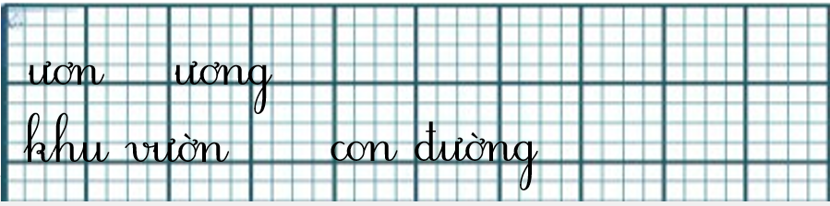
3
T« vµ viÕt

Slide 4



4
§äc
Buổi sáng, tiếng gà gọi mọi người thức dậy. Bầu trời phía đông ửng hồng. Nắng xua tan màn sương. Cây lá bừng tỉnh sau một giấc ngủ dài, vươn mình đón những tia nắng đầu tiên của ngày mới. Làng quê rộn ràng những âm thanh của cuộc sống. Em tới lớp. Mẹ đi làm.

Slide 5

Giải lao

Slide 6
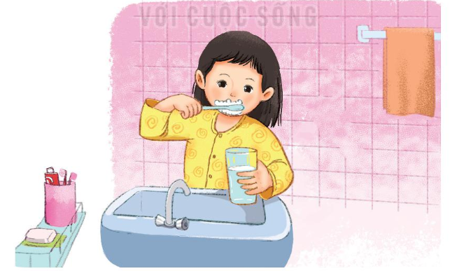
5
Nãi
Ước mơ của em

Slide 7
Dặn dò ..................... ..................

